Slide 1
Опыт привлечения производственных предприятий в проектном обучении при подготовке инженерно-технических кадров
Наумов Иван Иванович, кандидат технических наук,
доцент кафедры «Радиоэлектронные и электротехнические системы и комплексы»,
Институт сферы обслуживания и предпринимательства (филиал) ДГТУ в г.Шахты

Slide 2
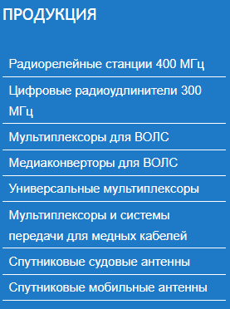
Предпосылки взаимодействия с производством
О КОМПАНИИ
Год образования - 1993
Виды деятельности:
Разработка и производство оборудования связи.
Разработка ведомственных и корпоративных сетей связи, поставка комплексов оборудования и монтаж.
Специализация: аэронавигация, аэропорты, добывающая отрасль, силовые структуры, речной и морской флот.
http://www.selsoft.ru

Slide 3
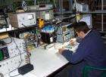
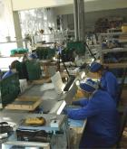
Предпосылки взаимодействия с производством
Научный и производственный потенциал:
Составляют выпускники Шахтинского технологического, Новочеркасского политехнического и Таганрогского радиотехнического институтов.
Средний возраст учёных и инженеров-конструкторов - 30 лет.
Конструкторское бюро состоит из 3-х отделов:
Отдел оборудования фиксированной связи.
Отдел оборудования спутниковой и подвижной связи.
Отдел автоматизированных систем управления и антенных электроприводов.
http://www.selsoft.ru

Slide 4
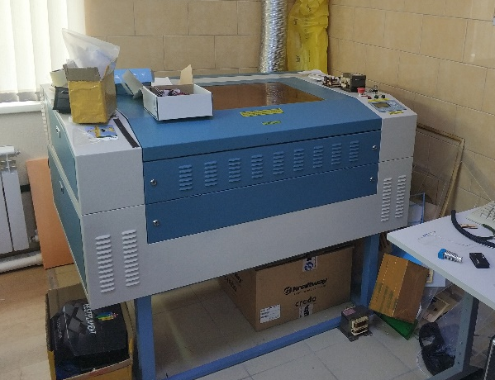
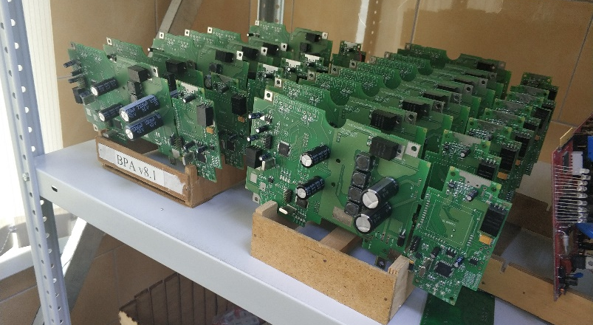
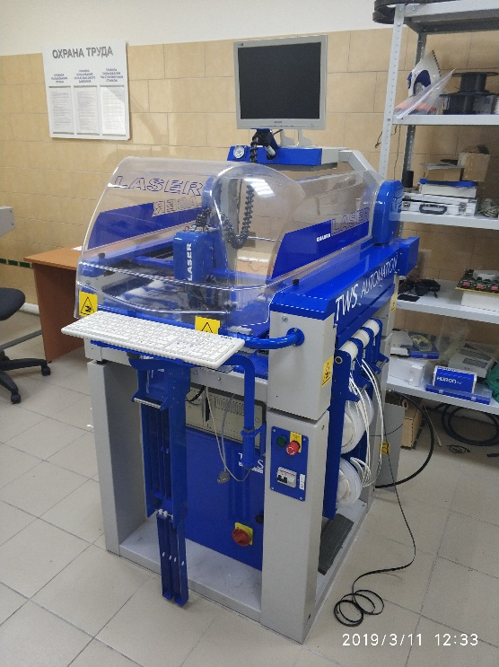
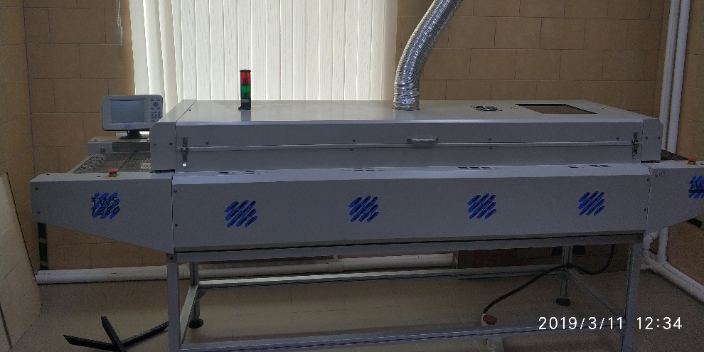
Результат сотрудничества
Институт: высококвалифицированные кадры, помещение, коммуникации.
Предприятие: оборудование, производственный опыт, деловые и партнерские связи.
Учебно-производственная лаборатория "Системы связи"
http://www.sssu.ru

Slide 5
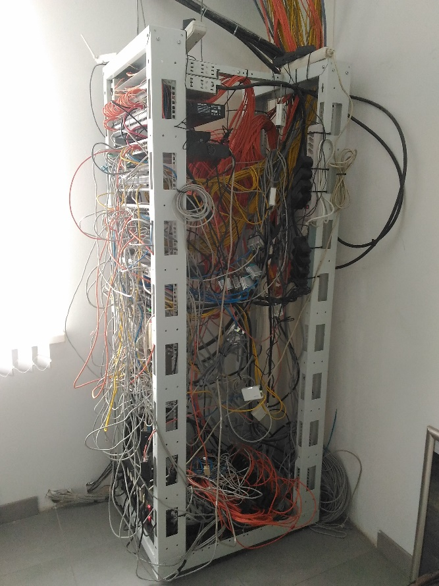
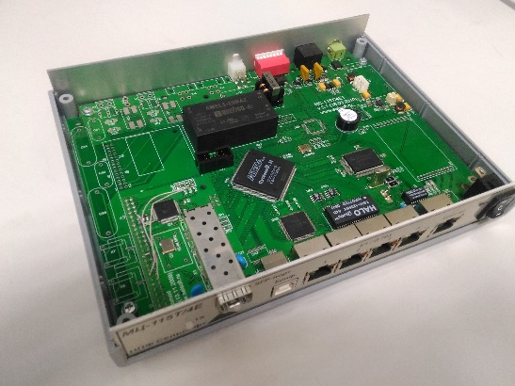
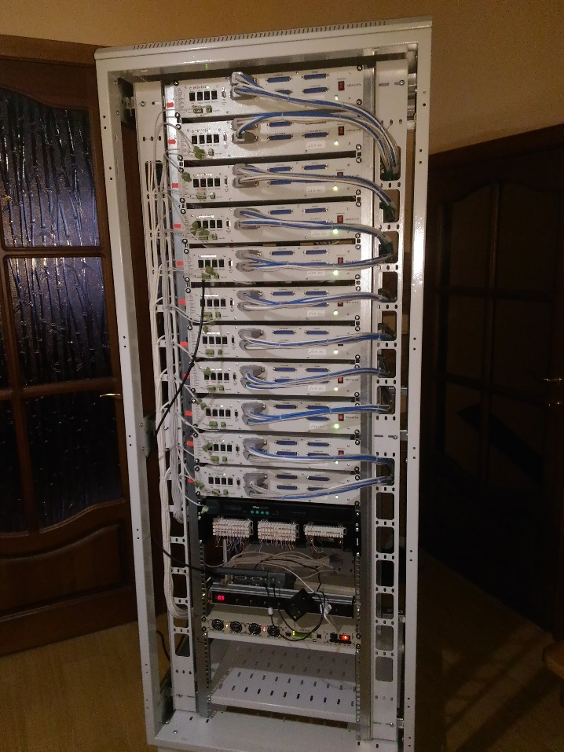
Практическая польза
Для кафедры:
Актуальная исследовательская повестка;
Выполнение востребованных и коммерциализуемых НИОКР;
Для студентов:
База практик в широком смысле;
Настоящее проектное обучение;
Работа на производственном оборудовании;
Заработок;
Для предприятия:
Подготовка востребованных и качественных сотрудников;
Уменьшение производственных издержек;
Позиционирование(продвижение) себя под брендом ДГТУ;

Slide 6
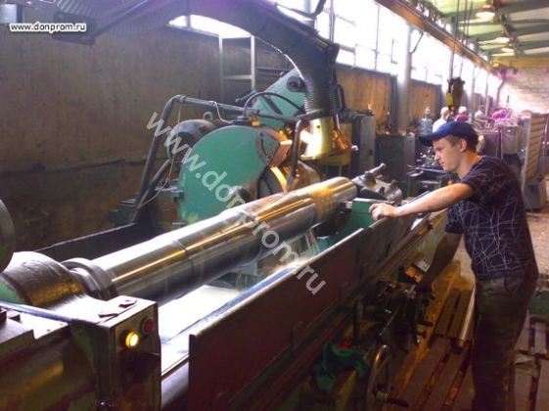
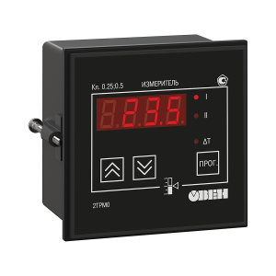
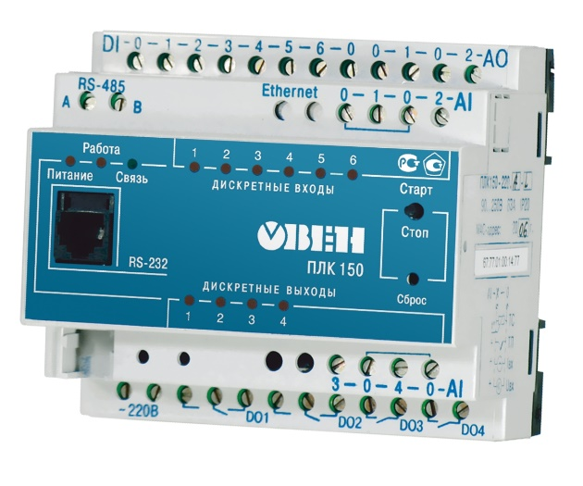
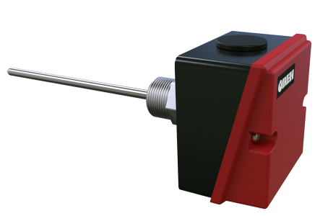
Перспективы сотрудничества
Привлечение новых производственных партнеров ООО ПКФ "Эрстед";
Создание актуальных учебных программ;
Привлечение современного оборудование в образовательный процесс (ОВЕН, КИП-Сервис, ЦИТР ПК «Гараж»).

